Slide 1
Камчатские горнолыжницы в составе сборной России на Олимпийских Играх
Выполнила: Алексеева О.П.
учитель физической культуры
МАОУ СОШ №43
г. Петропавловск-Камчатский

Slide 2
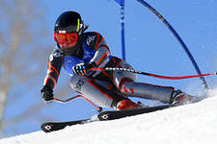
Горнолыжный спорт
Один из видов лыжного спорта. Представляет собой спуск с гор на специальных приспособлениях (лыжах) по заранее подготовленным трассам. Чрезвычайно популярен как один из видов активного отдыха, особенно в зимнее время.

Slide 3
По общему мнению, изобретателями горных лыж являются скандинавские крестьяне, которые использовали укороченные лыжи и палку с расширением на конце для спуска с горных склонов.
Уже в 1767 году норвежцы устроили первые соревнования по спуску с гор на лыжах. Первые официальные горнолыжные состязания прошли в Альпах в 1905 году. В программу зимних Олимпийских игр горнолыжный спорт был введен в 1936 году.

Slide 4
В России горнолыжный спорт появился в начале прошлого века, когда среди российских лыжников выделилась группа, которая называлась «горняки». Эти лыжники равнинному бегу предпочли скоростное катание с гор.
В 1923 г. в Москве образовалась первая горнолыжная секция. В 1934 году Свердловск (ныне Екатеринбург) встречал участников первого чемпионата страны по горнолыжному спорту, в программе которого был только один вид — слалом для мужчин.

Slide 5
В программу Олимпийских игр по горнолыжному спорту включены 10 видов соревнований: пять среди мужчин и пять среди женщин, среди которых: скоростной спуск, слалом, слалом-гигант, супер-гигант и супер-комбинация. Правила для всех видов одинаковы, но трассы разные. Всего разыгрывается 10 комплектов наград.

Slide 6
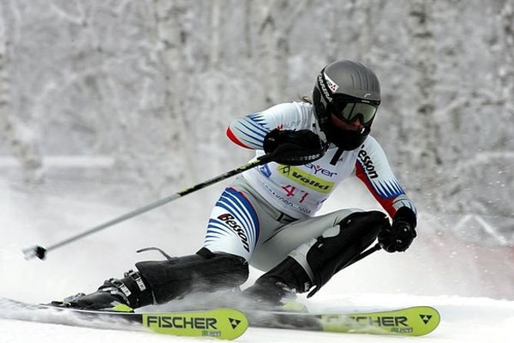
Скоростной спуск
прохождение специально подготовленной трассы (которая проложена по естественному рельефу склона, и предусматривает прохождение через направляющие ворота, преодоление трамплинов, поворотов, бугров, гребней и т.д.) за максимально короткий отрезок времени. Трасса помечается с двух сторон цветными линиями на снегу или яркими флажками, на ней расположены направляющие ворота - сдвоенные древки с флагами красного и синего цвета прямоугольной формы. Спортсмены в отдельных случаях могут развить скорость до 140 км/ч, длина полета при прыжках может составлять от 40 до 50 м.

Slide 7
Слалом
максимально быстрый спуск с горы на лыжах, при котором спортсмен обязательно должен проехать через все ворота (если лыжник пропустил ворота или пересек их только одной лыжей, он выбывает из числа соревнующихся). Длина трассы составляет от 450 до 500 м. Лыжники развивают скорость до 40 км/ч, при подведении итогов учитываются результаты, продемонстрированные спортсменами во время спусков по двум разным трассам. С 1931 года слалом и скоростной спуск для мужчин и женщин включен в программу чемпионатов мира по горнолыжному спорту.

Slide 8
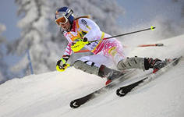
Слалом-гигант
Гигантский слалом - спуск с горы на лыжах проводится с соблюдением правил слалома. Отличие состоит в том, что длина трассы составляет от 800 до 2000 м, перепад высоты между стартом и финишем - 200-500 м, ширина ворот, установленных на трассе - 8 метров. Преодолевая дистанцию, лыжники могут развить скорость до 65 км/ч, при подведении окончательных итогов учитываются результаты двух спусков (для спортсменов-мужчин) или одного (для женщин).

Slide 9
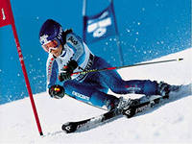
Супер-гигант
представляет собой дисциплину, объединяющую в себе скоростной спуск и слалом-гигант. Со скоростным спуском супер-гигант схож скоростью, которую развивают спортсмены. Спортсмены проходят трассу, где ворота находятся примерно на том же расстоянии, что и в слаломе-гиганте. На прохождение трассы дается только одна попытка. Слалом-гигант иногда меняют на супер-гигант.

Slide 10
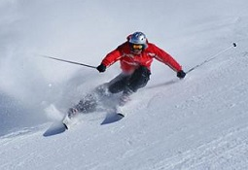
Супер-комбинация
представляет собой вид программы, объединяющий в себе скоростной спуск и слалом-гигант.

Slide 11
Спортивное оборудование
Используются специальные пластиковые ботинки. Крепления фиксируют ноги горнолыжника на лыжах. Перчатки для горнолыжного спорта сделаны из кожи или синтетических материалов. Очки предохраняют глаза от ветра, падающего снега, повышенного ультрафиолета на высоте и светоотражения от снега. Шлем защищает спортсмена от травм и должен плотно прилегать в голове. Лыжи изготавливаются из различных материалов (дерево, композитные материалы) и индивидуально подбираются для каждого спортсмена. Лыжи для скоростного спуска на 30 % длиннее, чем те, что используются в слаломе. Это позволяет обеспечить дополнительную устойчивость при высоких скоростях. Специальную одежду для спортсменов шьют из тканей, минимизирующих сопротивление воздуха.

Slide 12
В состав олимпийской сборной России вошли камчатские спортсмены
В четверг, 23 января, в Олимпийском комитете России (ОКР) состоялось совместное заседание Коллегии Минспорта России и Исполнительного комитета ОКР. Оно прошло по председательством министра спорта Российской Федерации Виталия Мутко и первого заместителя председателя Государственной Думы Федерального Собрания Российской Федерации, президента ОКР Александра Жукова. Заседание было посвящено утверждению состава делегации России на XXII Олимпийских зимних играх 2014 года в Сочи. В утверждённом по итогам обсуждения списке присутствуют 223 спортсмена. "Самым последним утверждался состав сборной России по горным лыжам. Поэтому официальные итоги этого заседания нам стали известны только в выходные", - рассказали в министерстве. Сегодня стало окончательно известно, что в женскую сборную команду по горным лыжам вошли две камчатские спортсменки. Мастер спорта России по горнолыжному спорту Мария Бедарева и мастер спорта России по горнолыжному спорту Елена Яковишина

Slide 13
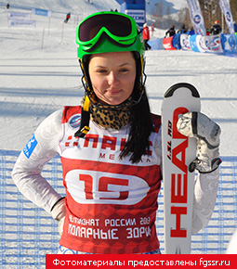
Бедарева Мария
Дата рождения:
03 Марта 1992
Место рождения:
с. Ильпырский, Камчатская область
Дисциплина:
Горнолыжный спорт
Звание:
Мастер спорта
Клуб:
ФСО "Россия"
Награды:
Золотой призер в супергиганте этапа Кубка России, Кубок Южной Америки, гигантский слалом - 3 место Кубок Южной Америки, супергигант - 3 место; European Cup Сочи, супергигант -1 место; European Cup Сочи, гигантский слалом -1место.

Slide 14
Будущая спортсменка сборной России впервые съехала с заснеженного склона в шесть лет. Сначала юное дарование тренировала Татьяна Мельник, а затем подготовкой Марии занялся Александр Каталагин из клуба «Эдельвейс». В 2007 году Мария дебютировала на международных соревнованиях, а спустя два года завоевала серебряную медаль чемпионата России в супергиганте. Первое выступление горнолыжницы на Кубке Европы пришлось на конец 2009 года.
В 2011 и 2012 годах Мария без особого успеха принимала участие в юниорских первенствах мира. В марте 2012 года Марии удалось второй раз в карьере стать серебряным призёром национального чемпионата в супергиганте.
За год до Олимпийских игр в Сочи спортсменка впервые попробовала силы на взрослом чемпионате мира, где показала стабильные и приличные для своего уровня результата. Лучше всего ей удалось выступить в суперкомбинации, в итоговом протоколе которой Мария оказалась на 28-й позиции. Из Австрии Мария Бедарева отправилась в Канаду для участия в юниорском первенстве планеты, в супергиганте ей немного не хватило везения для попадания в двадцатку сильнейших.
В последние сезоны у Марии не получается полностью реализовать потенциал и выйти на качественно новый уровень, однако именно домашняя Олимпиада может стать для молодой талантливой горнолыжницы стимулом для прогресса и трамплином к более высоким результатам.

Slide 15
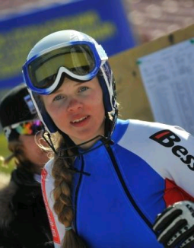
Яковишина Елена
Дата рождения
17 Сентября 1992
Место рождения
Петропавловск-Камчатский
Дисциплина
Горнолыжный спорт
Звание
Мастер спорта
Клуб
ФСО "Россия"
Награды
Кубок Южной Америки, 2013 - золото (гигантский слалом)

Slide 16
Уже с пяти лет Елена серьёзно начала тренироваться под руководством заслуженного тренера России Александра Каталагина в школе «Эдельвейс». Первые успехи пришли к спортсменке во время проведения детских соревнований.
В 2008 году Елена впервые выступила на чемпионате России, но не смогла попасть в десятку ни в одной из дисциплин. Уже через год Лена успешно дебютировала на юниорском первенстве мира, попав в десятку в комбинации, а затем завоевала первую медаль национального чемпионата, поднявшись на третью ступень пьедестала в супергиганте. В 2011 году спортсменка впервые выступила на Кубке Европы. Кроме того, на этот же сезон пришлась и первая победа Елены на чемпионате России. В прошлом году Елена порадовала российских любителей горнолыжного спорта прекрасным дебютом на чемпионате мира: в суперкомбинации в Шладминге уроженка Камчатки показала 21-й результат.
В детстве Елена узнала, что ещё ни одному представителю России не удавалось завоевать золотую медаль Олимпиады в горных лыжах. Поэтому мечта спортсменки – переписать историю. Выиграть Игры в Сочи амбициозной девушке будет невероятно трудно, а вот выступить достойно и побороться за высокие места вполне по силам.

Slide 17
Желаю спортсменкам победы,
Удачи, больших достижений! Рекордов, командных полётов, И взлёта к прекрасным высотам!

